Slide 1
МБДОУ Курагинский детский сад №15
« Речевое развитие средствами музейной педагогики»
Выполнила: Воспитатель Чижова Любовь Григорьевна

Slide 2
Актуальность
Организация речевого развития детей в ДОУ, в современных условиях предусматривает поиск инновационных технологий развития детской речи. Поэтому возникла идея обратится к музейной педагогике, так как ее средства позволяют эффективно реализовывать ФГОС используя интеграцию образовательных областей: речевое развитие, социально-коммуникативное, познавательное, художественно-эстетическое, физическое, а также нравственно-эстетического и патриотического воспитания.

Slide 3
Почему я обратилась к теме речевого развития?
Количество речевых детей из года в год увеличивается
Я работаю в речевой группе
Разный уровень детей, отсюда разные методы работы с ними.
Привлечь родителей к проблемам детей, чтоб они стали помощниками.

Slide 4
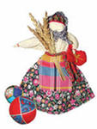
Цель
Формирование связной речи, стимулирование речевой активности детей с ТНР.

Slide 5
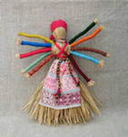
Задачи
Основная задача нашей работы заключалась в том, чтобы научить детей связно и последовательно, грамматически и фонетически правильно излагать свои мысли. Структуру своих занятий с использованием музейных экспонатов мы строили с учетом принципа взаимосвязи различных разделов речевой работы. Именно это создает предпосылки для наиболее эффективного усвоения речевых умений и навыков.
самореализации через погружение детей в музейно-образовательное пространство.
развивать речь и обогащать словарный запас.
Воспитывать гордость и уважение к истории и традициям русского народа.
обогащать развивающую
предметно-пространственную среду

Slide 6
Направления работы
Сотрудничество с музеем п.Курагино
Создание мини-музея в группе
ФОРМЫ
Экскурсии
Мастер-классы
Викторины
Экскурсии
Мастер-классы для родителей
Мастер-классы для детей
Викторины
Игры
ЦЕЛЬ
Речевое, нравственно-эстетическое и патриотическое воспитание

Slide 7
Формы работы
Мы широко используем детский фольклор. Это происходит в разных видах деятельности: наблюдениях, в подвижных, хороводных играх, в играх на развитие мелкой моторики, в театрализованной деятельности. С этой целью нами была создана методическая копилка «Фольклорный сундучок», в котором живут: потешки, пестушки, игры-забавы, заклички, загадки, считалки, колыбельные песни, необходимые для работы с детьми. . В проведении занятий и совместной деятельности по развитию речи проводили беседы, рассматривали картины, составляли описательные и творческие рассказы, сказки, загадки, читали художественную литературу. Это обеспечивало обогащение и активизацию словаря, работу над смысловой стороной речи, развитие звукопроизношения и развитие связной речи. Каждый ребенок попробовал себя в роли экскурсовода. Использование Мнемотаблиц.

Slide 8
Результаты
Благодаря мини-музею «Тряпичная кукла» - произошло значительное обогащение речи, расширился словарный запас.
Использование мини-музея, позволило обеспечить более высокий уровень речевой коррекции, развивает речевую активность и стимулирует формирование связной речи.

Slide 9
Повысился интерес детей и родителей к культуре и традициям русского народа
Обогатилась игровая деятельность детей, разнообразилась сюжетно-ролевая игра
Обогащение предметно-развивающей среды.
В процессе музейно-образовательной деятельности развивается познавательная активность, внимание, память ребенка, активизируются все мыслительные процессы.
Просто и ненавязчиво рассказать о самом главном - о красоте и многообразии этого мира, о его истории, научить ребенка слышать, видеть, чувствовать, понимать и фантазировать.
Таким образом, музейная педагогика направлена на активное освоение детьми культурного наследия своего народа, овладение богатством русского языка, ритмичностью и музыкальностью речи, благодаря созданию особой среды, позволяющей непосредственно соприкоснуться с этим богатством. У наших детей формируются эмоционально окрашенные чувства сопричастности к наследию прошлого.

Slide 10
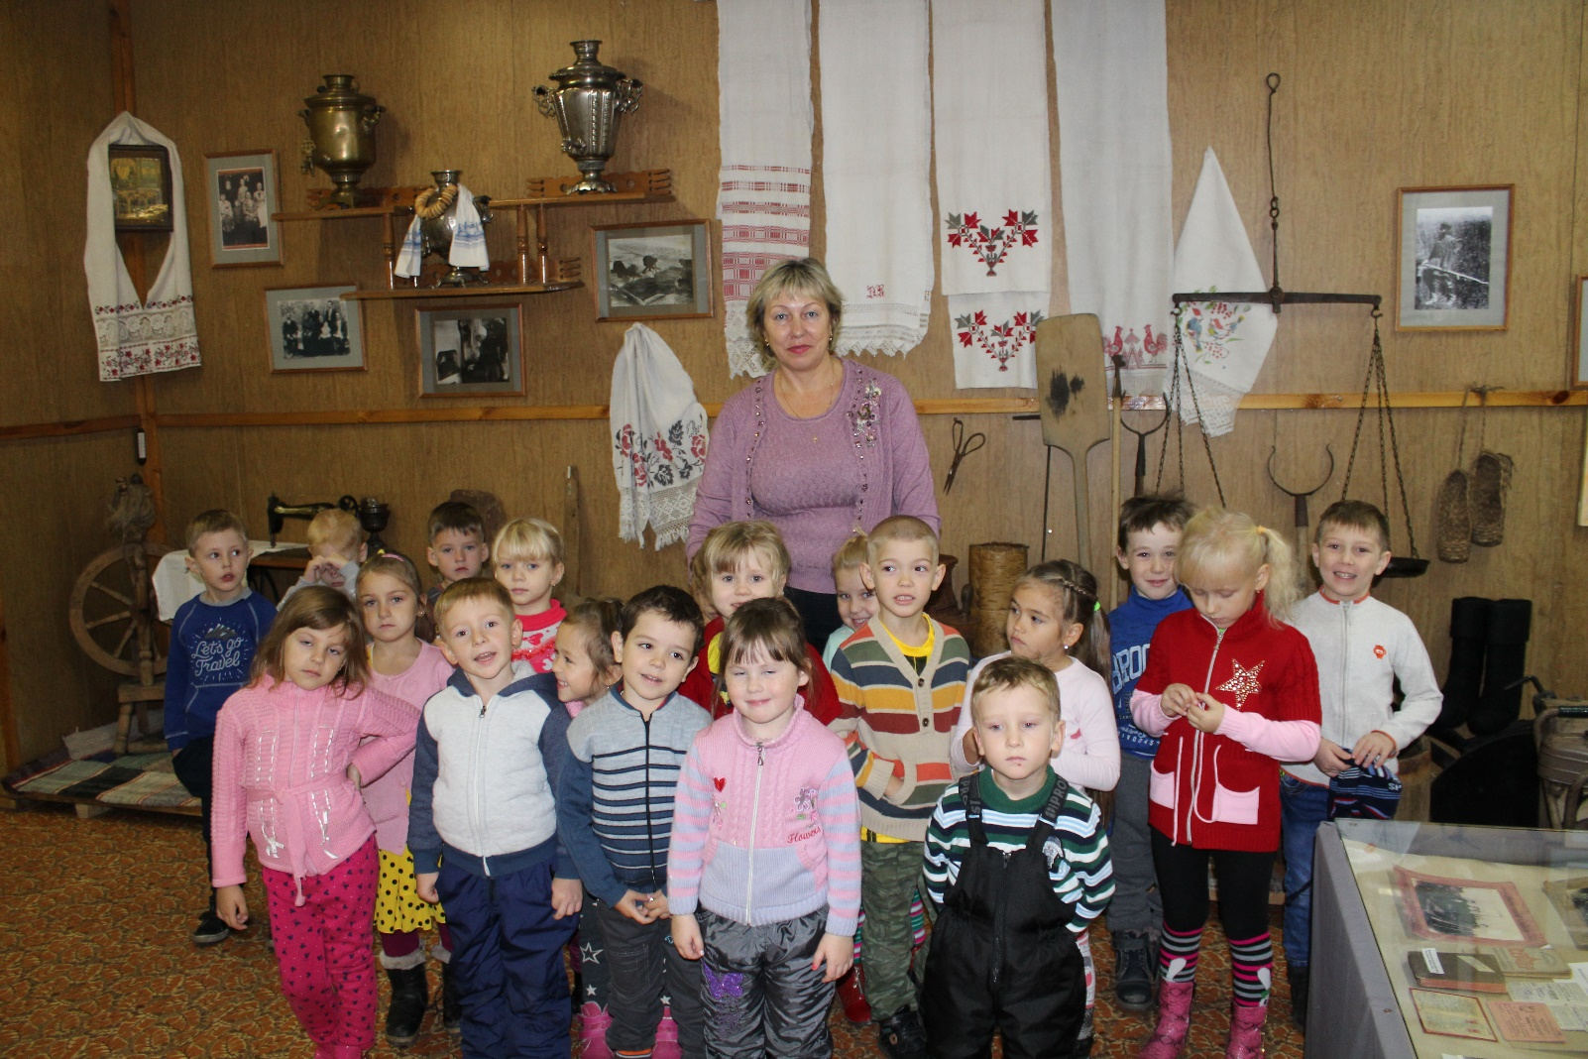
Сотрудничество с музеем п. Курагино
экскурсия

Slide 11
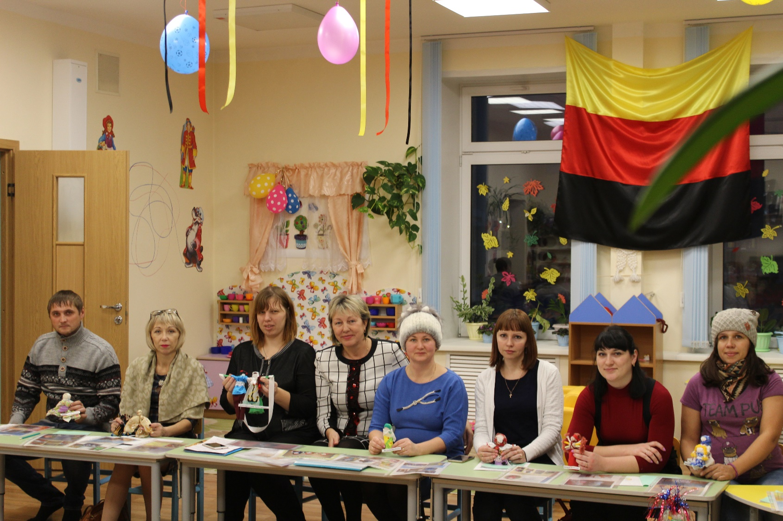
Мастер класс с родителями

Slide 12
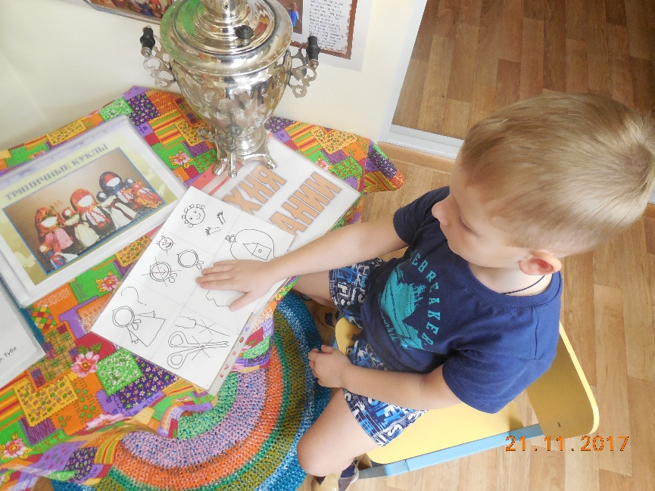
Подготовка к экскурсии

Slide 13
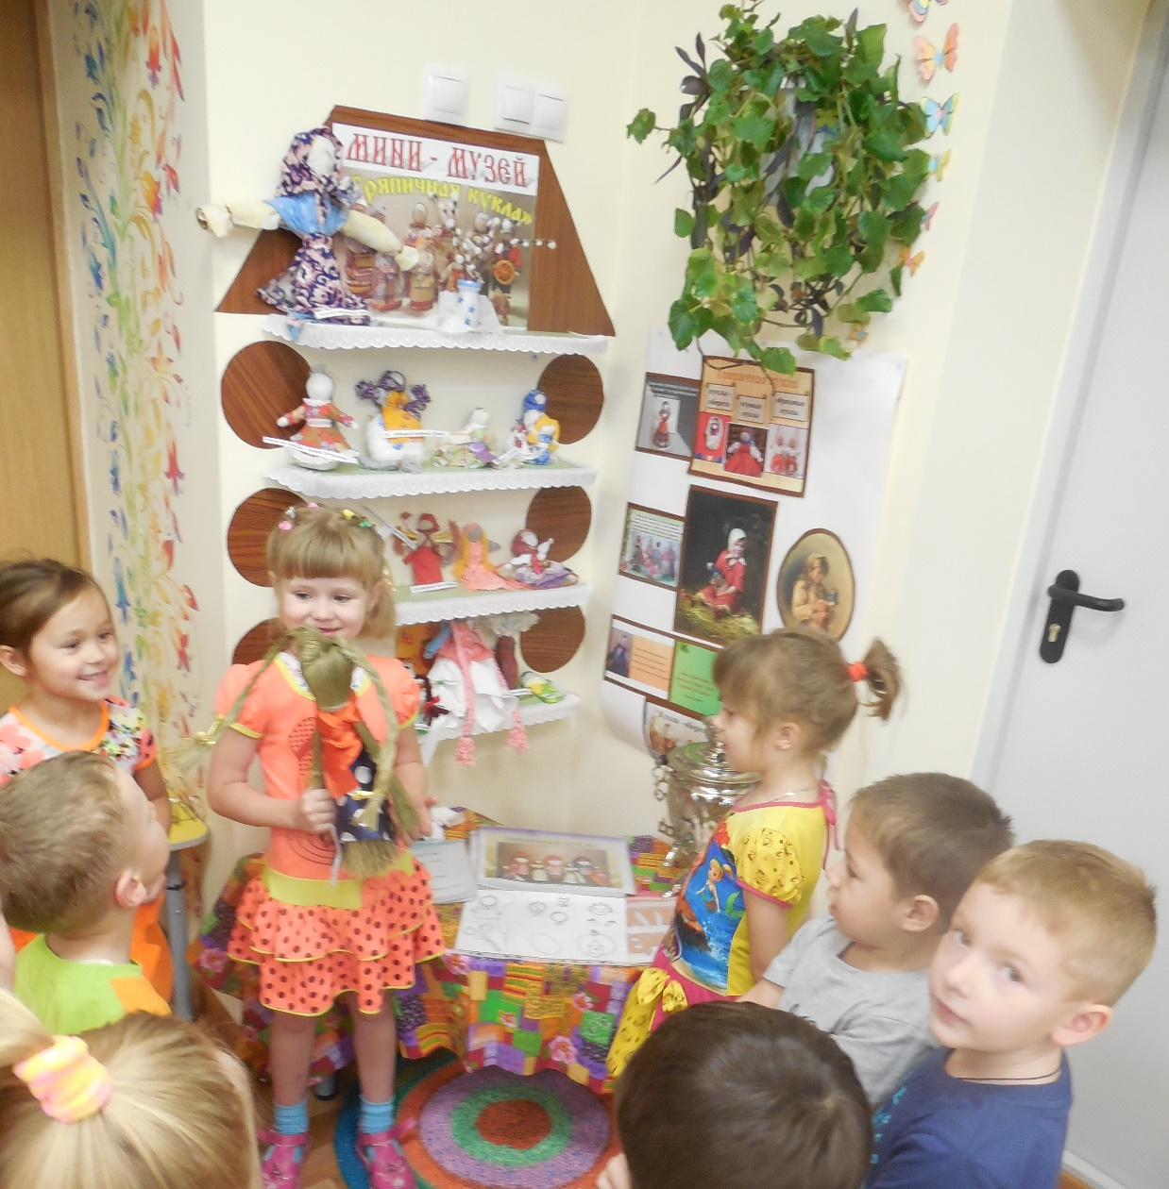
Мини-экскурсия

Slide 14
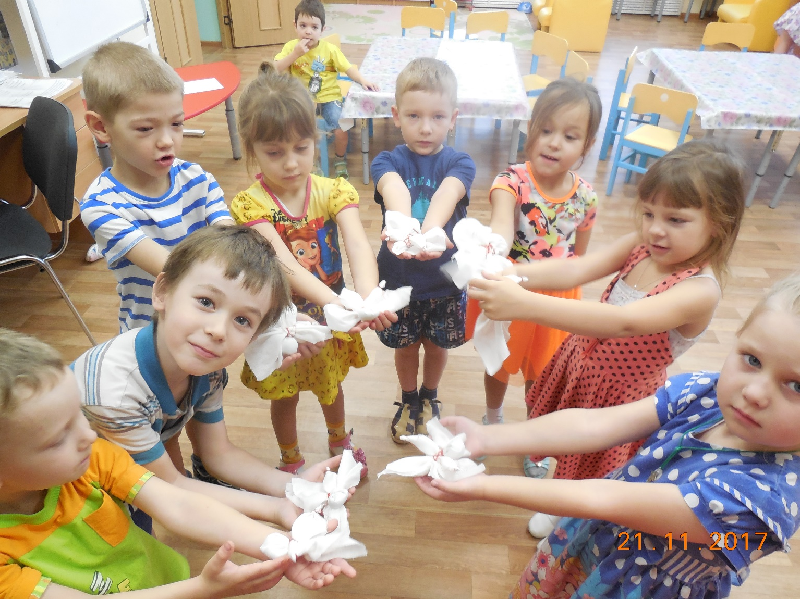
Мастер-класс кукла «Ангел»

Slide 15
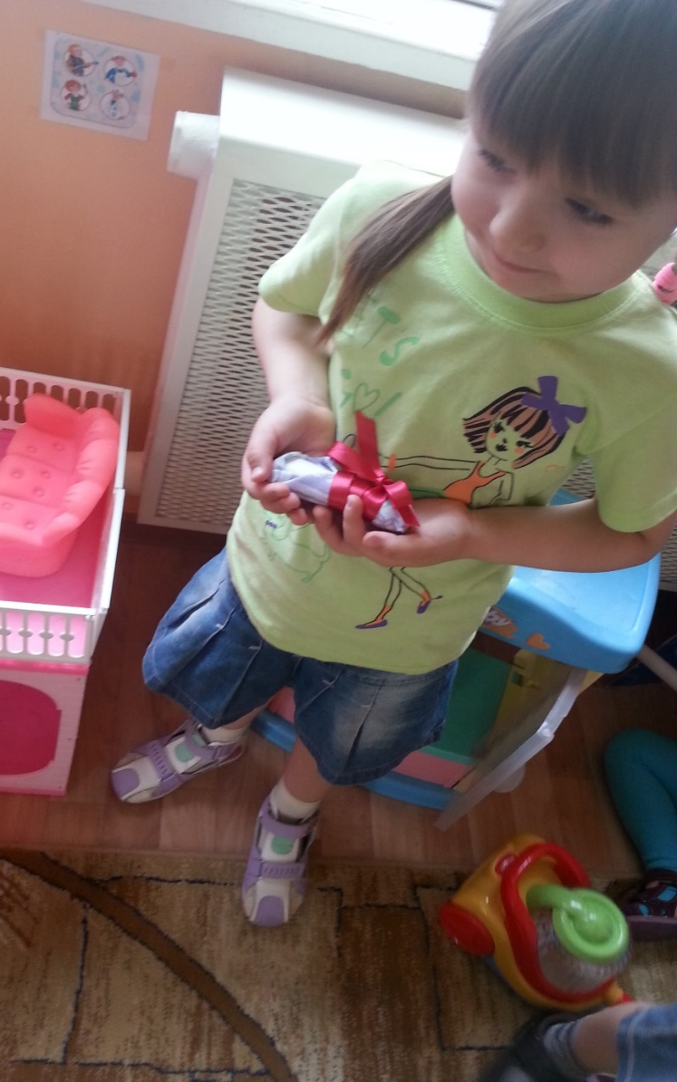
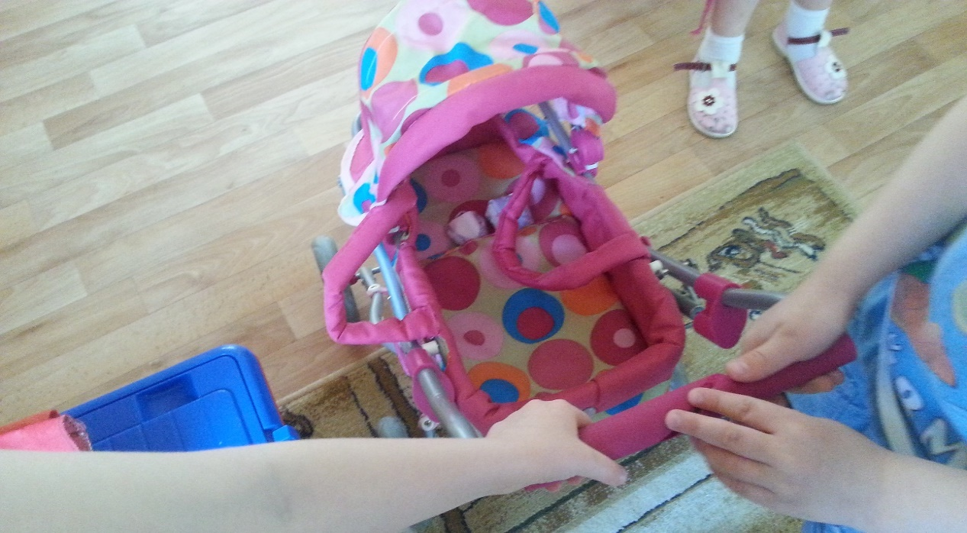
Баю-бай, баю-бай крепко-крепко засыпай

Slide 16
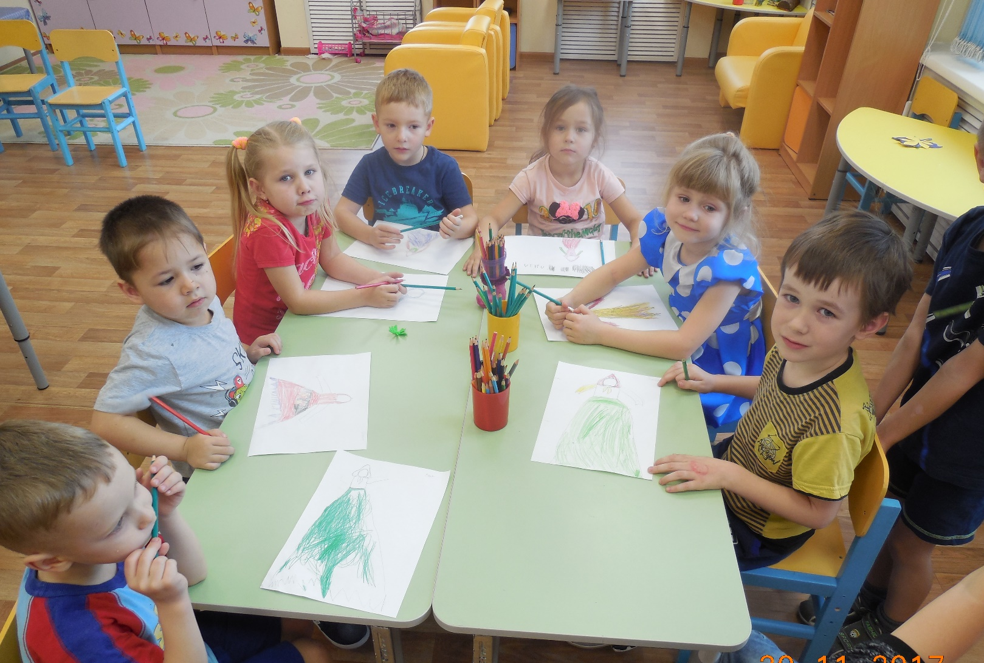
Рисуем Тряпичную Куколку

Slide 17
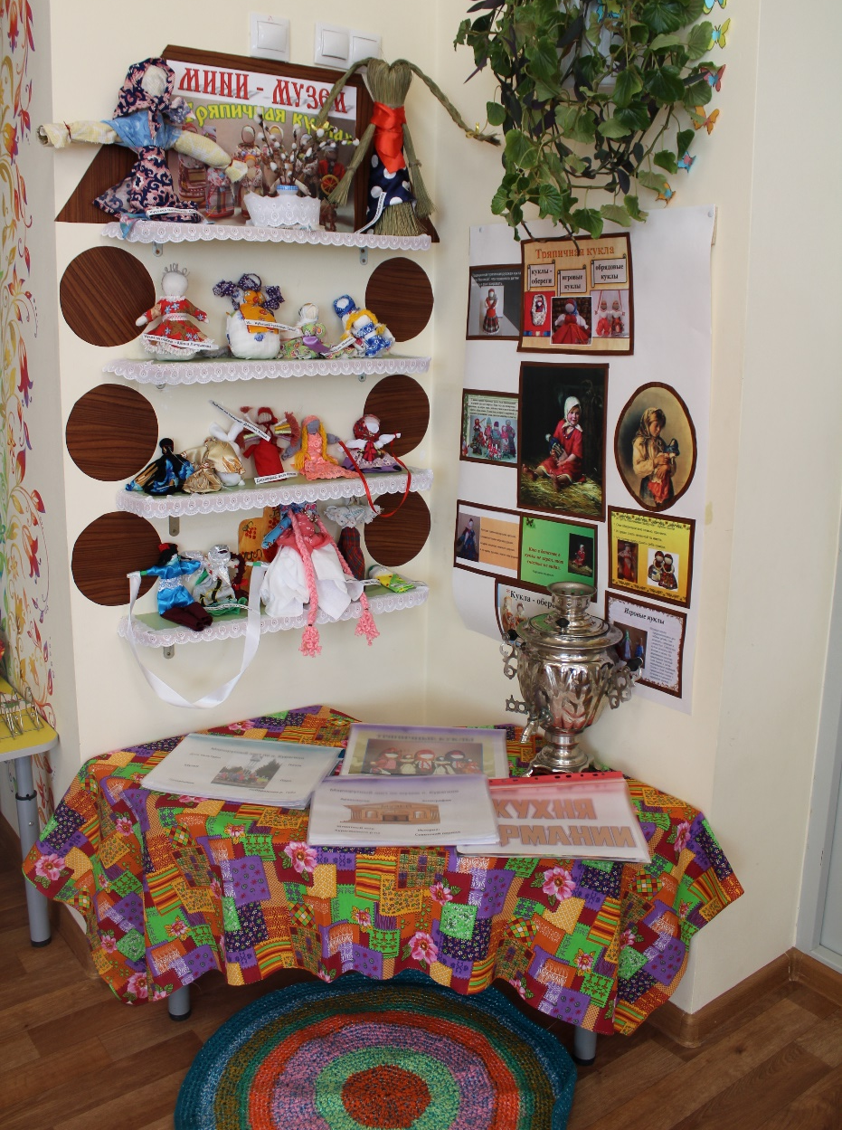
Приглашаем всех в наш мини-музей

Slide 19
СПАСИБО ЗА ВНИМАНИЕ!

